Slide 1

Computer
Network
20174627 김혜진

Slide 2
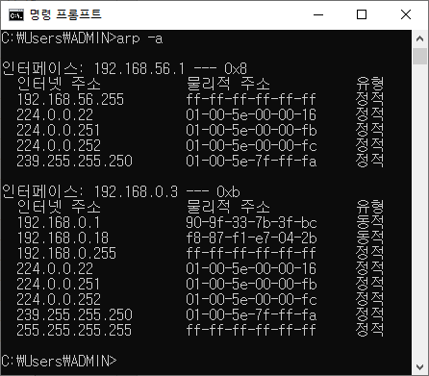
가상머신 IP
Interface
: 현재 자신의 랜카드에 할당되어 있는 IP 주소
Internet Address
: 현재 ARP Cache Table에 저장되어 있는 IP 주소들
Physical Address
: 저장되어 있는 주소의 물리적 주소 값,
즉 MAC Address를 나타냄
Type
: 매핑이 Dynamic(동적)인지 Static(정적)인지를 나타냄
이더넷 IP

Slide 3
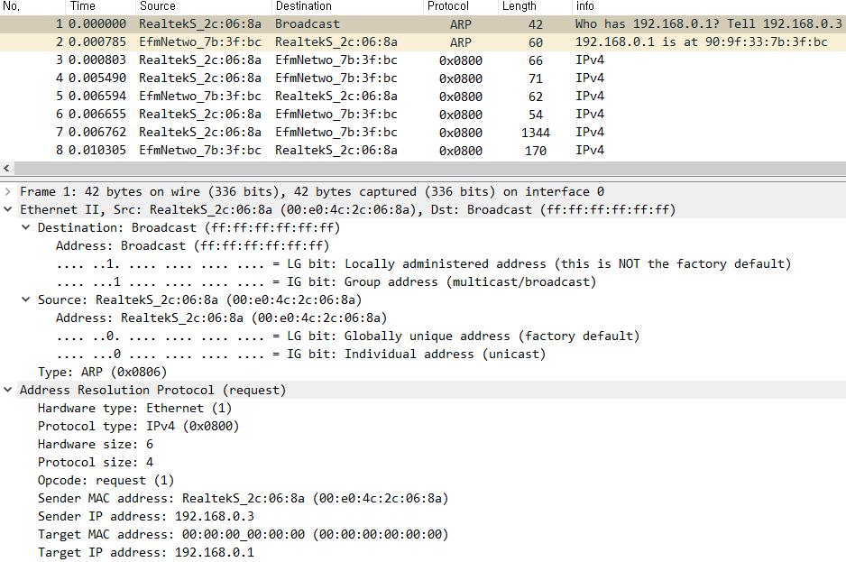
출발지
목적지

Slide 4
0x0806 이다.

Slide 5
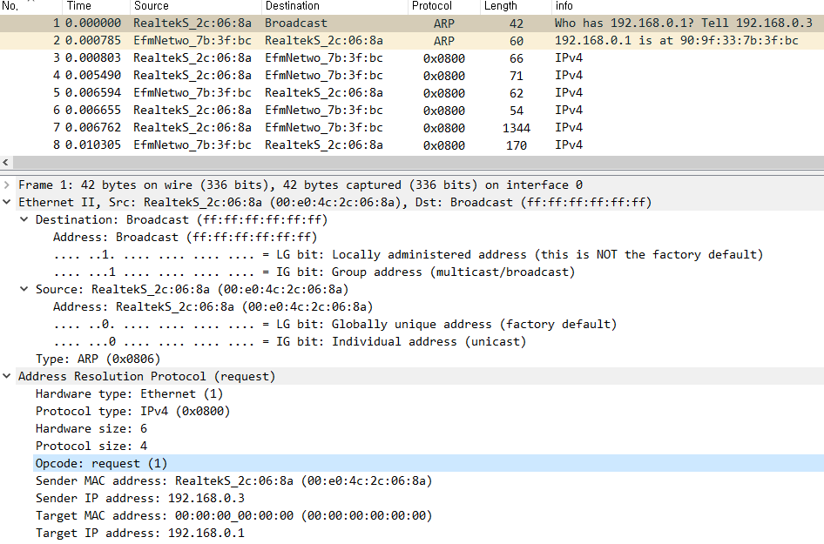
20 byte

Slide 6
1 이다.
16진수로는 0x0001

Slide 7
포함하였다.
192.168.0.3

Slide 8
Target MAC address의 00:00:00:00:00:00에
해당하는 주소를 질문하고 있다.
특정 IP주소는
192.168.0.1

Slide 9
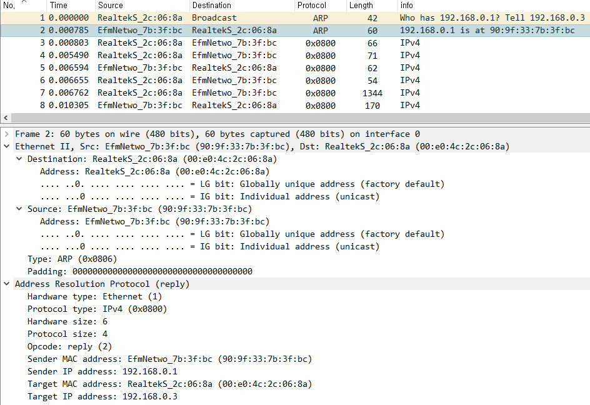
출발지
목적지

Slide 10
20 byte

Slide 11
2 이다.
16진수로는 0x0002

Slide 12

IP주소 192.168.0.3를 가진 발신자에 대한
이더넷 주소
를 포함한다.
여기에 있다.

